Slide 1
Reservado
= I S C A L =
CONTABILIDADE GESTÃO I

Slide 2
INDICE
ELEMENTOS DO CUSTO INDUSTRIAL
  MATÉRIAS
    CONCEITOS E DEFINIÇÕES
    COMPRAS E GESTÃO STOCKS
  MÃO OBRA
  GASTOS GERAIS DE FABRICO

Slide 3
MP
MOD
GGF
ELEMENTOS DO CUSTO INDUSTRIAL

Slide 4
MP
MOD
GGF
= MATÉRIAS =
= DEFINIÇÕES E CONCEITOS =

Slide 5
= MATÉRIAS =
DEFINIÇÕES E CONCEITOS
MP
MOD
GGF
DEFINIÇÃO GENÉRICA DE MATÉRIAS
TODOS OS ELEMENTOS FISÍCOS ADQUIRIDOS PELA EMPRESA E POR ELA ARMAZENADOS COM VISTA A POSTERIOR TRANSFORMAÇÃO E/OU VENDA
MATÉRIAS PRIMAS
DESIGNAM-SE POR MATÉRIAS PRIMAS, TODOS OS ELEMENTOS MATERIAIS QUE FAZEM PARTE INTEGRANTE DO PRODUTO.
MATÉRIAS SUBSIDIÁRIAS
CHAMAMOS DE MATÉRIAS SUBSIDIÁRIAS A TODOS OS ELEMENTOS MATERIAS QUE EMBORA NÃO INTEGRANDO O PRODUTO ACABADO, SÃO TODAVIA INDISPENSÁVEIS PARA AS OPERAÇÕES QUE LEVAM Á OBTENÇÃO DAQUELE.
MERCADORIAS
ARTIGOS DESTINADOS A REVENDA SEM SOFREREM QUAISQUER TIPO DE TRANSFORMAÇÃO .

Slide 6
AS MATÉRIAS PRIMAS PODEM SER CLASSIFICADAS SOBRE DIFERENTES PONTOS DE VISTA. . . .
MP
MOD
GGF
MATÉRIAS PRIMAS PRINCIPAIS
SÃO AQUELAS QUE REPRESENTAM A PARTE PRINCIPAL DO CUSTO DO PRODUTO FABRICADO.
  Ex.: Na manufactura de um casaco ou de um movel, a matéria prima que imediatamente sobressai é respectivamente a fazenda e a madeira.
MATÉRIAS PRIMAS SECUNDÁRIAS
SÃO AQUELAS QUE EMBORA ENTRANDO NA MANUFACTURA DO PRODUTO E O INCORPOREM NÃO REPRESENTAM CONTUDO EXPRESSÃO RELEVANTE SOB O PONTO DE VISTA DO CUSTO DO PRODUTO.
  Ex.: Na manufactura de um casaco ou de um movel poderíamos falar respectivamente dos Forros e Linhas (casaco) e Pregos e Colas (móvel)
MATÉRIAS PRIMAS COMPLEMENTARES
SÃO AQUELAS QUE EMBORA ENTRANDO NA MANUFACTURA DO PRODUTO E O INCORPOREM, NÃO SOFREM CONTUDO QUALQUER TIPO DE MODIFICAÇÃO NO PROCESSO PRODUTIVO.
  Ex.: Na manufactura de um casaco ou de um movel poderíamos considerar respectivamente os Botões (casaco) e Dobradiças e Fechaduras (móvel) como Matérias Primas Complementares.
IMPORTÂNCIA RELATIVA NO CUSTO DO PRODUTO
NÃO SOFREREM ALTERAÇÃO NO PROCESSO DE FAFRICO

Slide 7
AS MATÉRIAS PRIMAS / SUBSIDIÁRIAS PODEM AINDA SER CLASSIFICADAS QUANTO AOS OBJECTOS ALVO. PODEREMOS AÍ FALAR DE :
MP
MOD
GGF
MATÉRIAS DIRECTAS
QUANDO SE ATRIBUEM A UM OBJECTO DIRECTAMENTE, PODENDO ESTE OBJECTO SER POR EXEMPLO UM PRODUTO, UMA ORDEM DE PRODUÇÃO ETC.
MATÉRIAS INDIRECTAS
QUANDO NÃO SE ATRIBUEM A UM OBJECTO DIRECTAMENTE, OU POR IMPOSSIBILIDADE OU POR OPÇÃO DE GESTÃO.

Slide 8
MP
MOD
GGF
ORGANIZAÇÃO DE COMRAS
  DIFUSÃO DOS DERVIÇOS COMPRAS
  ESTRUTURA ORGANIZACIONAL
  PROCESSO DE COMPRAS
  ESTRATÉGIAS DE LIBERAÇÃO

Slide 9
A DIVERSIDADE DE BENS E SERVIÇOS A ADQUIRIR PELAS EMPRESAS LEVA REGRA GERAL A QUE ESTAS DIFUNDAM ESTE SERVIÇO POR VÁRIAS ORGANIZAÇÕES DE COMPRAS.
MP
MOD
GGF
Sem grande esforço de reflexão, seremos capaz de identificar rápidamente diferentes tipos de necessidades de compra, que requerem competências específicas para a sua execução.
Por exemplo seremos capazes de identicar:
  Compras gerais de materiais
    Com requisição de compra
    Sem requisição de compra
  Compras de serviços
    Com requisição de compra
    Sem requisição de compra
  Compra relativa a investimentos
  Compra por subcontratação
  Compras de serviços de transporte
  Compra inter-companhia
  etc

Slide 10
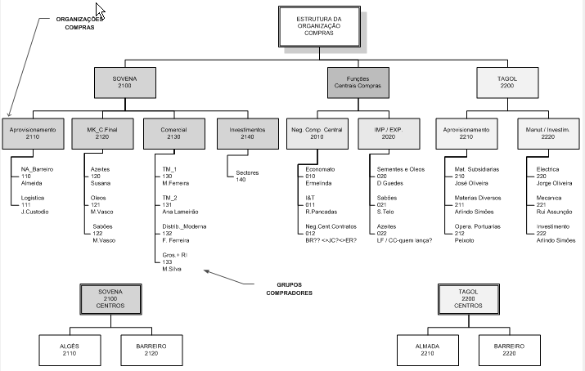
MP
MOD
GGF
ESTRUTURA ORGANIZATIVA COMPRAS

Slide 11
PROCESSOS DE COMPRA A SUPORTAR
MP
MOD
GGF
Para suporte no SAP dos processos de compra da Tagol e da Sovena, propõem-se 4 cenários de compra base:
  Compras gerais de materiais e serviços (A)
    Com requisição de compra
    Sem requisição de compra
  Compra relativa a investimentos (B)
  Compra por subcontratação (C)
  Compra inter-companhia (D)
… e 3 cenários de compra específicos:
  Compra de semente (E)
  Compra de materiais de embalagens – Garrafas (F)
  Compra de serviços de transporte (G)

Slide 12
CENÁRIOS DE PROCESSOS DE COMPRA POR ORGANIZAÇÃO DE COMPRAS
MP
MOD
GGF
  Compras gerais de materiais e serviços
    Com requisição de compra (A1)
    Sem requisição de compra (A2)
  Compra relativa a investimentos (B)
  Compra por subcontratação (C)
  Compra inter-companhia (D)
  Compra de materiais de embalagem ( E )
  Compra de serviços de transporte ( F )
Cenários de
Compras
 | Stock | Apl.Dir. | Investimentos
1100 – Negociação Central | A1 | A1 | B
1200 – Exportação | A2 / E / D
2100 – Núcleo Administrativo Tagol | A1 | A1
2200 – Manutenção Tagol | A1 | A1 | B
3100 – Núcleo Administrativo Sovena | A1 / B / C / F / G | A1 | B
3200 – Marketing Sovena | A2 | A2
3300 – Comercial Sovena | A2 | A2

Slide 13
PROCESSO DE COMPRAS DE MATERIAIS E SERVIÇOS (Stock e Aplicação Directa)
MP
MOD
GGF

Slide 14
COMPRAS RELATIVAS A INVESTIMENTOS (Projectos e Imobilizado)
MP
MOD
GGF

Slide 15
COMPRAS GERAIS DE MATERIAIS E SERVIÇOS (Stock e Aplicação Directa)
MP
MOD
GGF
A
Existem alguns tipos de despesa/compras (excepções), cujo suporte no SAP dos documentos de compra e do fluxo logístico de fornecimento, não traz maior eficiência nem controlo adicional ao processo, pelo que estas facturas deverão ser registadas directamente no módulo financeiro, sem referência a um documento de compra.
  É crítico que se defina claramente o âmbito destas situações excepcionais, em que a conferência e o pagamento das facturas não requer suporte de um pedido de compra.
O modelo processual proposto, pressupõe a existência de 5 funções principais em que, por vezes, a mesma pessoa acumula mais do que uma função:
  Requisitante (identificação de necessidades)
  Aprovador
  Comprador
  Recebedor da mercadoria / serviço
  Contabilização da factura
  Durante a próxima fase do projecto será importante que a organização defina claramente quais as pessoas/entidades que são responsáveis por cada uma das funções do processo, em cada categoria.

Slide 16
HÁ QUE DEFINIR ESTRATÉGIAS DE APROVAÇÃO DAS COMPRAS . . .
MP
MOD
GGF
A
Outro aspecto importante para a definição do processo de compra, passa pela estipulação de um modelo de aprovações para as compras realizadas, assim como os respectivos plafonds de aprovação:
Modelo de aprovações proposto para as requisições de compra:
  Stock
    Materiais constantes das BOM’s (árvores produto) – Não existe definição de plafond.
    Outros materiais de StocK
      Até 2.500€ – Responsável do Processo (caso a criação da requisição de compra seja realizada pelo responsável do armazém / chefe de serviço não haverá lugar a aprovação)
      Mais de 2.500€ – Director (o director deverá dar conhecimento à Administração em compras superiores a 10.000€)
  Aplicação Directa – Centro de Custo
    Até 2.500€ – Responsável do Processo
    Mais de 2.500€ – Director (o director deverá dar conhecimento à Administração em compras superiores a 10.000€)
  Aplicação Directa – Ordens de Trabalho (Manutenção)
    Até 2.500€ – Responsável Processo / Responsável Manutenção
    Mais de 2.500€ – Director (Manutenção) (o director deverá dar conhecimento à Administração em compras superiores a 10.000€)

Slide 17
ESTRATÉGIA DE APROVAÇÃO DE PEDIDOS DE COMPRA
MP
MOD
GGF
Modelo de aprovações proposto para os pedidos de compra:
  Stock e aplicação directa (processo com requisição de compra)
    Aprovação prévia na requisição de compra. O pedido só deve voltar a ser validade se houver alterações há requisição.
  Stock e aplicação directa (criado directamente pelas áreas/sectores – processo sem requisição de compra ou com referência a contrato)
    Referência a contrato – não necessita de aprovação, ficando o responsável dos aprovisionamentos com o ónus da sua execução. (desde que aprovado previamente).
    Sem Referência a contrato:
    Até 2.500€ – Responsável do Processo
    Mais de 2.500€ – Director (o director deverá dar conhecimento à Administração em compras superiores a 10.000€)

Slide 18
Investimentos (Projectos e Imobilizado)
APROVAÇÃO DE PEDIDOS DE COMPRA
MP
MOD
GGF
Modelo de aprovações proposto para os pedidos de compra:
  O processo definido para as compras relativas aos investimentos, pressupõe a elaboração e aprovação de uma Proposta de Investimento de acordo com os procedimentos actualmente estabelecidos, sendo o processo transposto para o SAP apenas após a aprovação do referido documento (ver página anterior).
  Nestes casos o pedido de compra será sujeito a aprovação de acordo com o modelo definido para as compras de aplicação directa – aprovação pelo responsável da organização de compras e/ou grupo de compradores - com o objectivo de assegurar que o documento criado está completo e que foram seguidos os procedimentos instituídos no que respeita à selecção do fornecedor (quando aplicável) e à própria criação do pedido.

Slide 19
ESTRUTURA ORGANIZACIONAL DE ARMAZÉNS
MP
MOD
GGF

Slide 20
ESTRUTURA ORGANIZACIONAL DE ARMAZÉNS
MP
MOD
GGF

Slide 21
MP
MOD
GGF
= CRITÉRIOS = =VALORIMÉTRICOS =

Slide 22
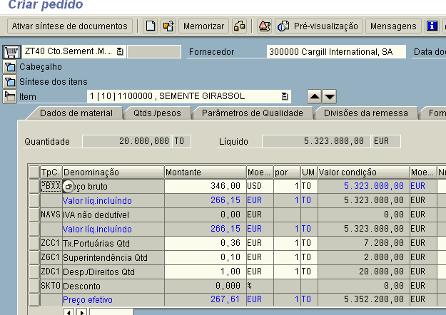
CRITÉRIOS DE VALORIZAÇÂO NAS ENTRADAS
MP
MOD
GGF
Custos Reais
    Deverão ser incorporados para além do valor da factura(preço de aquisição), todos os encargos adicionais suportados com a compra, até á entrada do material em armazem.
Custos Standard
Ficha tradicional de compra

Slide 23
CRITÉRIOS DE VALORIZAÇÂO NAS SAIDAS
MP
MOD
GGF
Custos Reais
  Custo Médio
    Médio Progressivo
    Médo das Entradas
    Médio Ponderado
  Custos Cronológicos
    Directo ⬄ FIFO
    Indirecto ⬄ LIFO
  Custo Origínário ou Específico
    Aplica-se em em situações em que os objectos são identificáveis (Ex.: Ouriversarias)
Custos Standard
  Estimados
  NIFO (Next In First Out)

Slide 24
MP
MOD
GGF
= VALORIZAÇÃO SAIDAS =
=CRITÉRIOS REAIS =

Slide 25
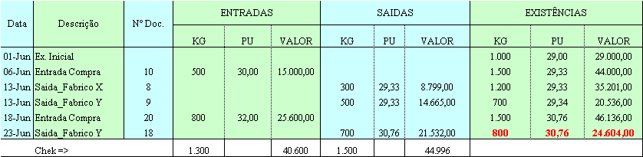
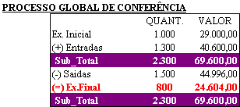
CRITÉRIOS DE VALORIZAÇÂO NAS SAIDAS
CUSTO MÉDIO PROGRESSIVO (Exemplificação)
MP
MOD
GGF
Supor que a matéria prima A, teve no mês de Junho o seguinte movimento :
  Dia 01-06 Existência inicial de 1.000 kg a 29 € / kg
  Dia 06-06 Recepção de 500 kg a 30 € / kg (GE nº 10)
  Dia 13-06 Saida para a fabricação de X de 300 kg a ? € / kg (GS nº 8)
  Dia 15-06 Saida para a fabricação de Y de 500 kg a ? € / kg (GS nº 9)
  Dia 18-06 Recepção de 800 kg a 32 € / kg (GE nº 20)
  Dia 23-06 Saida para a fabricação de Y de 700 kg a ? € / kg (GS nº18)

Slide 26
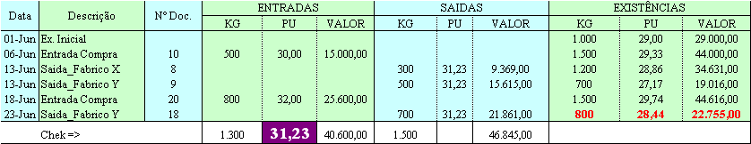

CRITÉRIOS DE VALORIZAÇÂO NAS SAIDAS
CUSTO MÉDIO ENTRADAS (Não contemplado pela legislação Portugesa.)
MP
MOD
GGF
Supor que a matéria prima A, teve no mês de Junho o seguinte movimento :
  Dia 01-06 Existência inicial de 1.000 kg a 29 € / kg
  Dia 06-06 Recepção de 500 kg a 30 € / kg (GE nº 10)
  Dia 13-06 Saida para a fabricação de X de 300 kg a ? € / kg (GS nº 8)
  Dia 15-06 Saida para a fabricação de Y de 500 kg a ? € / kg (GS nº 9)
  Dia 18-06 Recepção de 800 kg a 32 € / kg (GE nº 20)
  Dia 23-06 Saida para a fabricação de Y de 700 kg a ? € / kg (GS nº18)

Slide 27
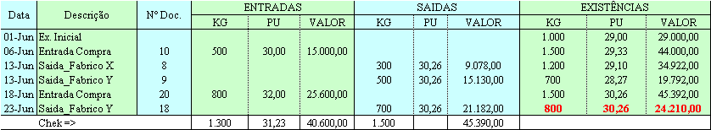
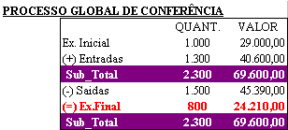

CRITÉRIOS DE VALORIZAÇÂO NAS SAIDAS
CUSTO MÉDIO PONDERADO
MP
MOD
GGF
Supor que a matéria prima A, teve no mês de Junho o seguinte movimento :
  Dia 01-06 Existência inicial de 1.000 kg a 29 € / kg
  Dia 06-06 Recepção de 500 kg a 30 € / kg (GE nº 10)
  Dia 13-06 Saida para a fabricação de X de 300 kg a ? € / kg (GS nº 8)
  Dia 15-06 Saida para a fabricação de Y de 500 kg a ? € / kg (GS nº 9)
  Dia 18-06 Recepção de 800 kg a 32 € / kg (GE nº 20)
  Dia 23-06 Saida para a fabricação de Y de 700 kg a ? € / kg (GS nº18)

Slide 28
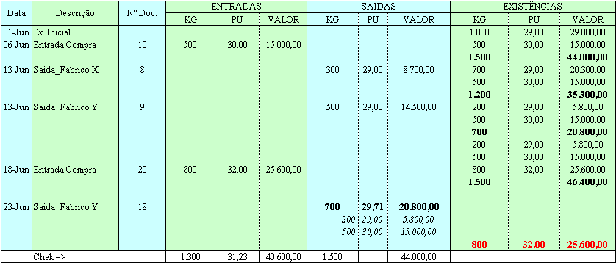

CRITÉRIOS DE VALORIZAÇÂO NAS SAIDAS
FIFO – First In First Out
MP
MOD
GGF
Supor que a matéria prima A, teve no mês de Junho o seguinte movimento :
  Dia 01-06 Existência inicial de 1.000 kg a 29 € / kg
  Dia 06-06 Recepção de 500 kg a 30 € / kg (GE nº 10)
  Dia 13-06 Saida para a fabricação de X de 300 kg a ? € / kg (GS nº 8)
  Dia 15-06 Saida para a fabricação de Y de 500 kg a ? € / kg (GS nº 9)
  Dia 18-06 Recepção de 800 kg a 32 € / kg (GE nº 20)
  Dia 23-06 Saida para a fabricação de Y de 700 kg a ? € / kg (GS nº18)

Slide 29
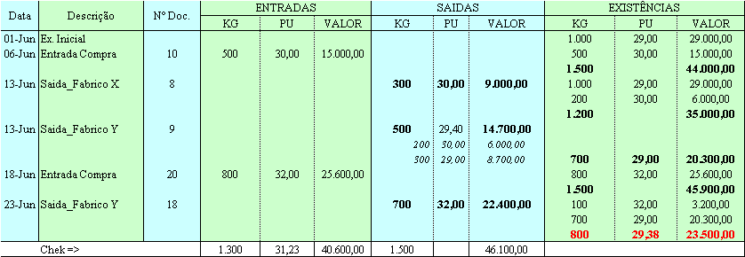

CRITÉRIOS DE VALORIZAÇÂO NAS SAIDAS
LIFO – Last In First Out
MP
MOD
GGF
Supor que a matéria prima A, teve no mês de Junho o seguinte movimento :
  Dia 01-06 Existência inicial de 1.000 kg a 29 € / kg
  Dia 06-06 Recepção de 500 kg a 30 € / kg (GE nº 10)
  Dia 13-06 Saida para a fabricação de X de 300 kg a ? € / kg (GS nº 8)
  Dia 15-06 Saida para a fabricação de Y de 500 kg a ? € / kg (GS nº 9)
  Dia 18-06 Recepção de 800 kg a 32 € / kg (GE nº 20)
  Dia 23-06 Saida para a fabricação de Y de 700 kg a ? € / kg (GS nº18)

Slide 30
MP
MOD
GGF
= VALORIZAÇÃO SAIDAS =
=CUSTOS BÁSICOS =

Slide 31
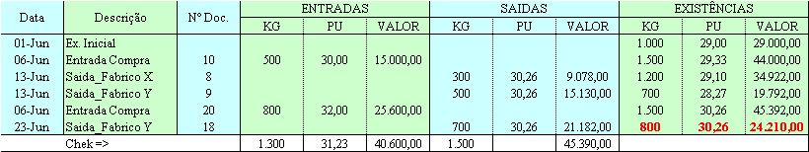

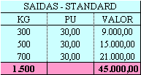
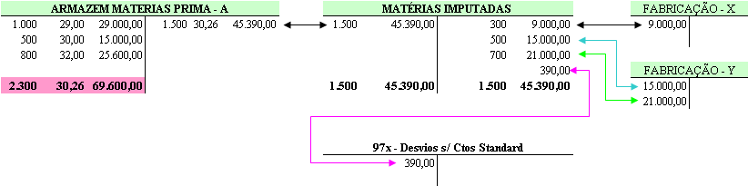
CRITÉRIOS DE VALORIZAÇÂO NAS SAIDAS – CUSTOS BÁSICOS
I - ENTRADAS A CUSTO REAL ; SAIDAS A CUSTO BÁSICO (AISO–Actual In Standard Out)
MP
MOD
GGF
Supor que a matéria prima A, teve no mês de Junho o seguinte movimento :
  Dia 01-06 Existência inicial de 1.000 kg a 29 € / kg
  Dia 06-06 Recepção de 500 kg a 30 € / kg (GE nº 10)
  Dia 13-06 Saida para a fabricação de X de 300 kg a ? € / kg (GS nº 8)
  Dia 15-06 Saida para a fabricação de Y de 500 kg a ? € / kg (GS nº 9)
  Dia 18-06 Recepção de 800 kg a 32 € / kg (GE nº 20)
  Dia 23-06 Saida para a fabricação de Y de 700 kg a ? € / kg (GS nº18)
CUSTO BÁSICO
30 € / kg na Imputação,
Custo Medio Ponderado
Na Saida Armazem

Slide 32
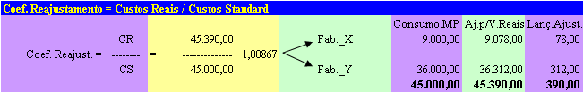
CRITÉRIOS DE VALORIZAÇÂO NAS SAIDAS – CUSTOS BÁSICOS
REAJUSTE PARA VALORES REAIS
MP
MOD
GGF

Slide 33
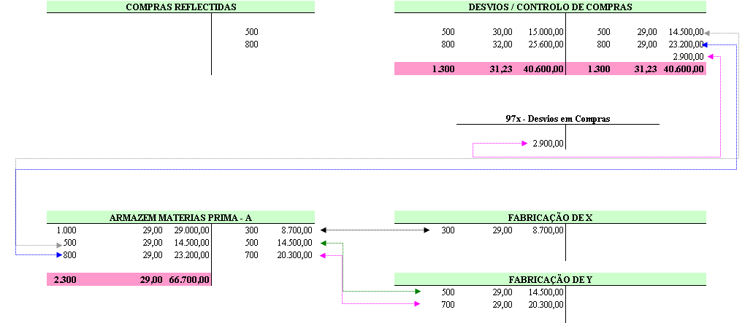
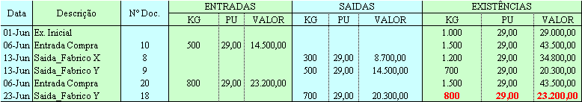
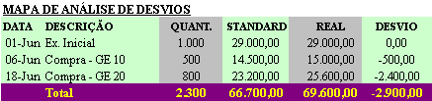
CRITÉRIOS DE VALORIZAÇÂO NAS SAIDAS – CUSTOS BÁSICOS
II - ENTRADAS A CUSTO STANDARD ; SAIDAS A CUSTO STANDARD (SISO–Standard In Standard Out)
MP
MOD
GGF
CUSTO STANDARD 29 € / kg
Supor que a matéria prima A, teve no mês de Junho o seguinte movimento :
  Dia 01-06 Existência inicial de 1.000 kg a 29 € / kg
  Dia 06-06 Recepção de 500 kg a 30 € / kg (GE nº 10)
  Dia 13-06 Saida para a fabricação de X de 300 kg a ? € / kg (GS nº 8)
  Dia 15-06 Saida para a fabricação de Y de 500 kg a ? € / kg (GS nº 9)
  Dia 18-06 Recepção de 800 kg a 32 € / kg (GE nº 20)
  Dia 23-06 Saida para a fabricação de Y de 700 kg a ? € / kg (GS nº18)

Slide 34
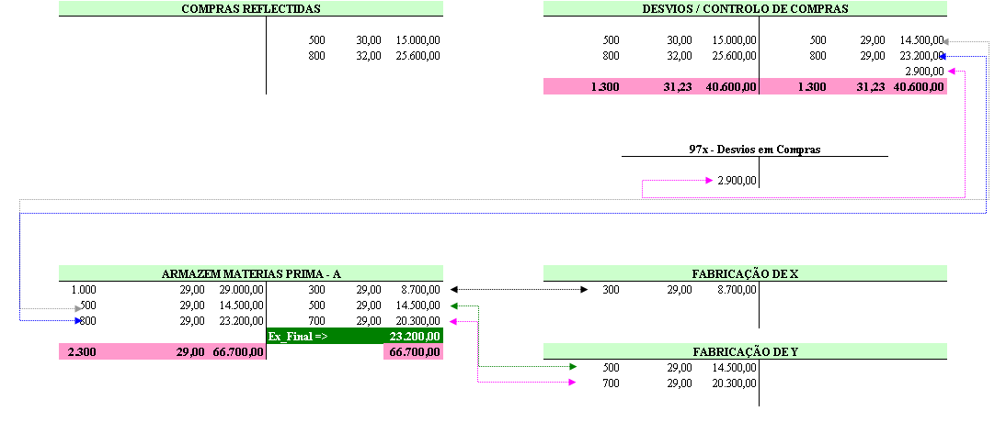
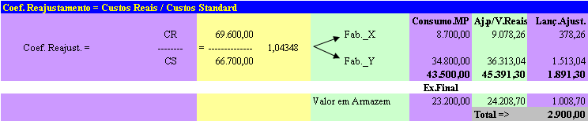
CRITÉRIOS DE VALORIZAÇÂO NAS SAIDAS – CUSTOS BÁSICOS
REAJUSTE PARA VALORES REAIS
MP
MOD
GGF

Slide 35
CRITÉRIOS DE VALORIZAÇÂO A CUSTOS BASICOS
VANTAGENS DOS SISTEMAS PADRÕES
MP
MOD
GGF
VANTAGENS
  AFERIDOR DA EFICÁCIA DO SERVIÇO DE COMPRA
  PERMITE DESDE AQUE OS PADRÕES SE ENCONTREM AO LONGO DA CADEIA DE VALOR ISOLAR RESPONSABILIDADES E AVALIAR PERFORMANCE DOS DIFERENTES DEPARTAMENTOS DE FORMA NÃO MARCADA POR FACTORES EXÓGENOS AO MESMO
  ACELERADOR NO PROCESSO DE TRATAMENTO DA INFORMAÇÃO
  FACILIDADE NO TRATAMENTO ADMINISTARTIVO
DESVANTAGENS
  NÃO ADEQUADO ONDE AS OSCILAÇÕES DAS COMPONENTES DE CUSTO SEJAM FREQUENTES E DE AMPLITUDE SIGNIFICATIVA
  NECESSÁRIO ADEQUADO KNOW HOW NAS ORGANIZAÇÕES PARA PERCEBER INFORMAÇÃO DE GESTÃO ATRAVÉS DA ANÁLISE DOS DESVIOS

Slide 36
MP
MOD
GGF
= QUEBRAS =

Slide 37
QUEBRAS
MP
MOD
GGF
Basicamente poderemos ter dois tipos de quebras :
  Normais – encontram-se ligadas á execução normal das operações
  Extraordinárias – São usualmente ocasionados for factos não directamente relacioandos com a actividade corrente ou normal

Slide 38
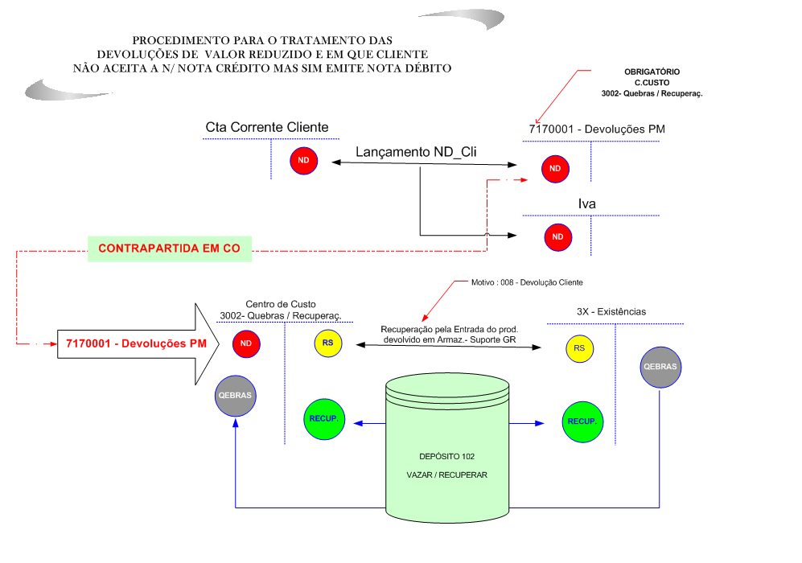

Slide 39
MP
MOD
GGF
= MÃO DE OBRA =

Slide 40
MÃO DE OBRA
CARACTERIZAÇÃO E CONCEITOS
MP
MOD
CARACTERIZAÇÃO
  NÃO É POSSIVEL DESENVOLVER A ACTIVIDADE DA EMPRESA SEM O CONCURSO DE PESSOAL CUJAS REMUNERAÇÕES E RESPECTIVOS ENCARGOS CONSTITUEM DE UM MODO GERAL UMA DAS RÚBRICAS MAIS IMPORTANTES DOS CUSTOS.
CONCEITO DE SALÁRIO
  ASSOCIADO AO PAGAMENTO DIÁRIO (A JORNA), SEMANAL E ATÉ Á QUINZENA . ESTE PROCEDIMENTO TEM VINDO A SER SUBSTITUIDO PELA REMUNERAÇÃO PAGA AO MÊS (HABITUALMENTE DESIGNADAS POR ORDENADOS)
CUSTO DA MÃO DE OBRA
  ABRANGE NÃO SÓ O MONTANTE DAS REMUNERAÇÕES PROCESSADAS AO TRABALHADOR (ORDENADOS, SALÁRIOS, HORAS EXTRA, PRÉMIOS ETC) COMO TAMBÉM O VALOR DOS ENCARGOS SOCIAIS SUPORTADOS PELA ENTIDADE PATRONAL QUER OBRIGATÓRIOS (SEGURANÇA SOCIAL) QUER FACULTATIVOS (REFEITÓRIOS, CRECHES, ASSISTÊNCIA MÉDICA ETC)

Slide 41
QUANTO AOS SALÁRIOS É POSSIVEL CLASSIFICA-LOS SOBRE DIFERENTES PONTOS DE VISTA . . .
MP
MOD
QUANTO Á PERIODICIDADE
PERIÓDICOS ⬄ ACONTECEM EM PERÍODOS CERTOS E REGULARES
APERIÓDICOS ⬄ OCORREM PONTUALMENTE
SOB O PONTO DE VISTA DO TRABALHADOR
BRUTOS ⬄ VALOR QUE SERIA RECEBIDO PELO TRABALHADOR CASO NÃO HOUVESSE DESCONTOS
LÍQUIDOS ⬄ VALOR APÓS A DEDUÇÃO DOS DESCONTOS
QUANTO Á NORMALIDADE
ORDINÁRIOS
EXTRAORDINÁRIOS
PONTO DE VISTA DOS OBJECTOS (ALVOS)
DIRECTOS
INDIRECTOS
OUTRAS CLASSIFICAÇÕES
SALÁRIO Á PEÇA
SALÁRIO FUNÇÃO DE TEMPO
SALÁRIO COM PRÉMIO (INDIVIDUAL ; COLECTIVO)
ETC

Slide 42
A MÃO DE OBRA APRESENTA SUMÁRIAMENTE O SEGUINTE ESQUEMA DE CONTABILIZAÇÃO. . .
MP
MOD

Slide 43
SALÁRIO CUSTO / RENDIMENTO E ESQUEMA GERAL DO CUSTO DA MÃO DE OBRA
MP
MOD
SALARIO CUSTO / RENDIMENTO
CUSTO ⬄ ÓPTICA DA EMPRESA
RENDIMENTO ⬄ ÓPTICA DO TRABALHADOR
ESQUEMA GERAL DO CUSTO DA MO
ENCARGOS
APERIODICOS
SEGUROS
ETC.
CUSTO TOTAL
DA
MÃO OBRA
ENCARGOS
PATRONAIS
SALARIO
TOTAL
DESCONTOS
SALARIO
BRUTO
SALARIO
LIQUIDO

Slide 44
CONTROLO DOS TEMPOS DE PRESENÇA E DE OCUPAÇÃO
MP
MOD
UMA DAS TAREFAS DE ROTINA DA EMPRESA É POR UM LADO CALCULAR OS TEMPOS DE PRESENÇA E POR OUTRO LADO TER INFORMAÇÃO SOBRE ONDE AS HORAS FORAM APLICADAS (TEMPOS DE APLICAÇÃO).
CONTROLO DOS TEMPOS DE PRESENÇA
  TEM OS SEGUINTES OBJECTIVOS:
  CONTROLO DO ABSENTISMO
  OBTER ELEMENTOS DE BASE PARA A PREPARAÇÃO DOS VENCIMENTOS
  ESTE CONTROLO PODE SER FEITO ATRAVÉS DE :
  LIVROS DE PONTO
  PONTO EM FOLHA POR DEPARTAMENTO COM VALIDAÇÃO PELA CHEFIA
  RELÓGIOS DE PONTO ( CARTÃO ; DISPOSITIVO MAGNÉTICO ETC)
  CHAMADA
  ETC
CONTROLO DOS TEMPOS DE OCUPAÇÃO
  TEM OS SEGUINTES OBJECTIVOS:
  CONTROLO DA RENTABILIDADE DA MÃO DE OBRA E TEMPOS PERDIDOS
  FORNECIMENTO DE ELEMENTOS DE BASE PARA A IMPUTAÇÃO AOS OBJECTOS ( PRODUTOS, OBRAS ETC)
  ESTE CONTROLO PODE SER FEITO ATRAVÉS DE :
  FICHA INDIVIDUAL DE TRABALHO
  FICHA DE TAREFA
  ETC

Slide 45
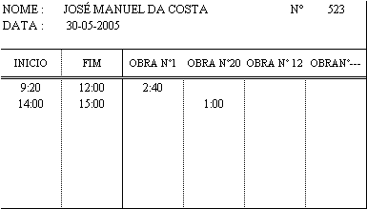
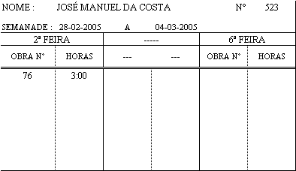
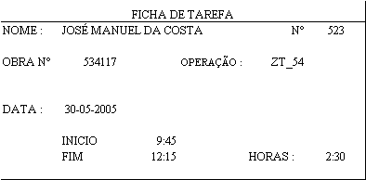
EXEMPLOS DE FICHAS DE CONTROLO DE TEMPOS DE TRABALHO
MP
MOD
DEVERÁ HAVER CAPACIDADE NA EMPRESA PARA PROCEDER Á RECAPITULAÇÃO DAS HORAS POR :
OPERÁRIO
DEPARTAMENTO
ORDENS PRODUÇÃO ETC.
TEMPOS MORTOS => IMPUTADOS NORMALMENTE POR VIA INDIRECTA

Slide 46
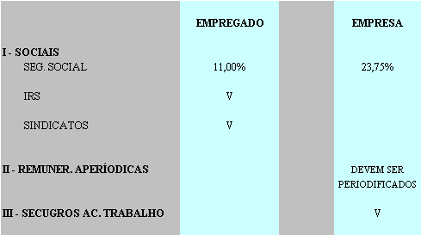
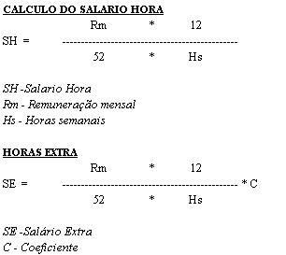
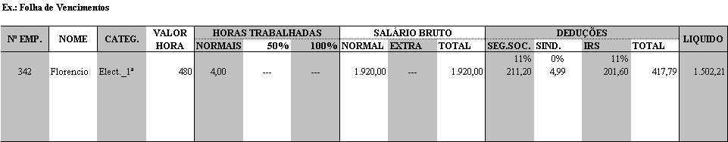
ANÁLISE DOS ENCARGOS
MP
MOD

Slide 47
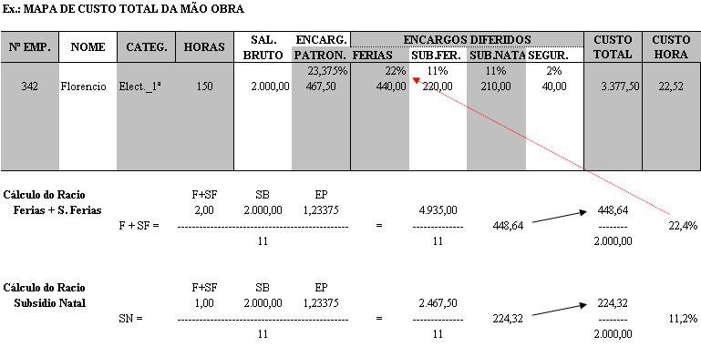
TRATAMENTO DOS CUSTOS APERIÓDICOS E CALCULO DA TAXA HORA DE IMPUTAÇÃO
MP
MOD

Slide 48
O SERVIÇO DE PESSOAL
MP
MOD
Existe normalmente nas empresas com uma certa dimensão um serviço (departamento) de pessoal ao qual compete desenvolver todas as acções inerentes á função de pessoal, designadamente :
  Proceder ao recrutamento / contratação do pessoal
  Organizar o cadastro de todo o pessoal da empresa no qual devem constar todos od factos passados com o empregado (promoções; transferências; castigos; aumentos etc)
  Efectuar o registo das presenças e dos tempos de trabalho aplicados
  Calcular a remuneração e assegurar o respectivo pagamento
  Processar os descontos obrigatórios e efectuar a respectiva entrega nas entidades oficiais respectivas
  Assegurar a ligação com as diversas entidades relacionadas c/ o pessoal (segurança social; tribunais; sindicatos; correspondência ligada ao pessoal etc)
  Calcular as taxas horárias por departamento e/ou categorias
  Promover planos de evolução de carreiras através de uma politica adequada
  Promover acções de formação
  etc

Slide 49
UMA BOA ORGANIZAÇÃO DE UM SERVIÇO DE PESSOAL DEVERÁ POIS PERMITIR DE ENTRE OUTROS ASPECTOS :
MP
MOD
  Identificar sem confusão todos os empregados e assalariados
  Recordar c/ segurança as condições dos contratos que os ligam á empresa
  Conhecer com precisão as horas de serviço, objectos de aplicação, peças executadas por cada operário / centro etc
  Calcular periodica e pontualmente os salários
  Apurar facilmente as quotas de salários e demais gastos c/ a mão de obra correspondente a cada departamento, a cada processo, centro de trabalho, departamento, produto etc

Slide 50
MP
MOD
GGF
= G.G.F.=
=GASTOS GERAIS FABRICO =

Slide 51
MP
GGF
GASTOS GERAIS FABRICO
Compreendem todos os gastos ocasionados pela actividade fabril (excluindo matéria prima e mão obra directa) e destinam-se a assegurar a marcha geral da fábrica (departamento ou oficina da mesma) e cuja imputação directa ao produto não é passivel de ser efectuada.
Os GGF podem, desde que tal seja exequivel, ser desdobrados em subgrupos dando origem a GGF específicos devendo estes ser imputados neste caso especificamente aos produtos a que dizem respeito.

Slide 52
MP
GGF
PODEM SER CLASSIFICADOS ATENDENDO …
Á SUA NATUREZA
  Matérias Indirectas :
    Ex.: Combustiveis, Lubrificantes, Carburantes, Material de limpeza etc
  Trabalho Indirecto (MOI)
    Ex.: Ordenados , salários, encargos diversos de todo o pessoal indirecto como por xemplo : direcção fabril, chfias fabris, laboratório, limpeza, armazens etc)
  Outrros Gastos Indirectos (Ex.: Estudos, projectos de desenvolvimento e experiências, conservação e manutenção dos edificios e equipamentos, amortizações, electricidade, agua, seguros etc.
AO SEU DESTINO (UNIDADES TÉCNICAS A QUE RESPEITAM)
  GGF relativos ao Departamento I, Departamento II; Departamento III; etc
COMPORTAMENTO FACE Á ACTIVIDADE
  Gastos Fixos (Ex.: Rendas ; Ordenados ; Amortizações etc)
  Gastos Variaveis ( Força Motriz; Materiais indirectos ; Combustiveis etc)
  Gastos Semi-Variaveis (Ex.: Conservação e Reparação)

Slide 53
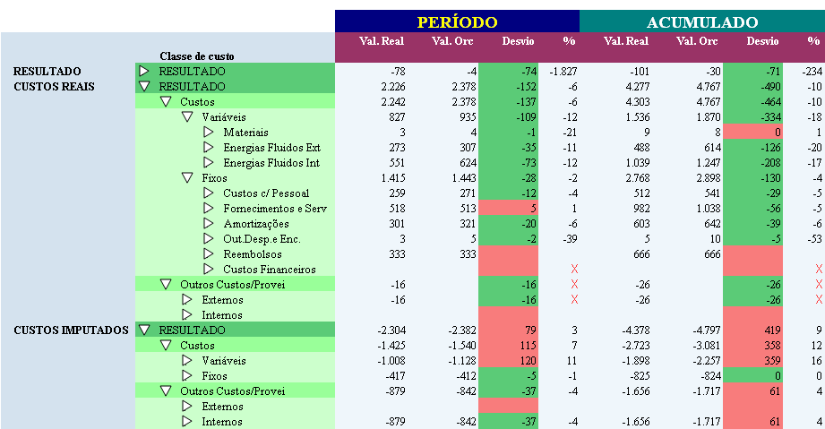
MP
GGF
EXEMPLO DE ESTRUTURAÇÃO DOS GGF

Slide 54
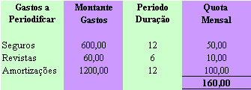
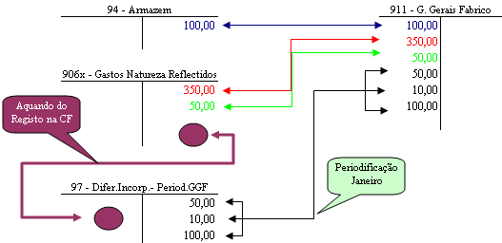
MP
GGF
IMPORTÂNCIA E TRATAMENTO DA PERIODIFICAÇÃO DOS GGF
Ex.: No mês de Janeiro do ano N ocorreram entre outros, os seguintes factos :
  Mão Obra Indirecta => 350 €
  Materiais indirectos => 100 € servidos pelo armazem
  Força Motriz => 50 €
  O prémio de seguro relativo á apólice de incêndio representa 600 € por ano
  Existem assinaturas de revistas técnicas cujo valor representa 60 € / semestre
  Estimaram-se as amortizações para o exercício num valor de 1.200 €.
Pretende-se : Registo em T´s de razão (duplo contabilistico) das operações acima indicadas.

Slide 55
MP
GGF
CRITÉRIOS DE IMPUTAÇÃO DOS GGF
BASE ÚNICA
  Estabelece-se uma relação directa dos gastos com os produtos i.e. são repartidos na sua totalidade através de um elemento conhecido do custo do produto.
  VANTAGENS : Simplicidade
  DESVANTAGENS : i) Não localiza os gastos nem permite o controlo / responsabilização dos utentes dos mesmos; ii) Pode distorcer significativamente o custo dos produtos
BASE MÚLTIPLA OU POR SECÇÕES HOMOGÉNEAS
  Os gastos são préviamente afectados aos Departamentos / Secções Homogéneas (Colectores de custos) e posteriormente afectados aos produtos de acordo com a contribuição de cada departamento para cada um dos produtos.
Distribuição em função dum factor directo ao produto
GASTOS
PRODUTOS
GASTOS
PRODUTOS
SECÇÕES
HOMÓGENEAS

Slide 56
MP
GGF
IMPUTAÇÃO DOS GGF EM BASE ÚNICA
Tipos de Bases :
Bases Quantitativas => Taxa de Imputação
Bases Mais Frequentes
Unidades Produzidas ou Unidades equivalentes produzidas
Quantidade de matérias empregues
Horas de mão obra directa
Horas máquina
Bases em Valor => Coeficiente de Imputação
      Bases Mais Frequentes
Valor das matérias empregues
Valor da mão obra directa
Custo Primo
etc

Slide 57
MP
MOD
GGF
= BASES QUANTITATIVAS =

Slide 58
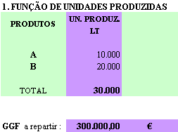

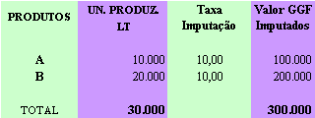
MP
GGF
BASES QUANTITATIVAS
DISTRIBUIÇÃO DOS GGF EM FUNÇÃO DA QUANTIDADE PRODUZIDA

Slide 59
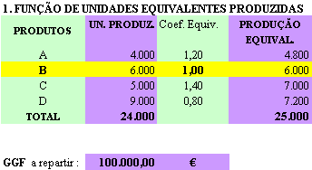

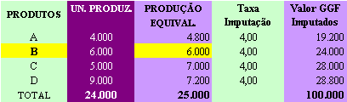
MP
GGF
BASES QUANTITATIVAS
DISTRIBUIÇÃO DOS GGF EM FUNÇÃO DAS QUANTIDADES EQUIVALENTES PRODUZIDAS

Slide 60
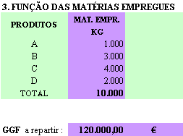

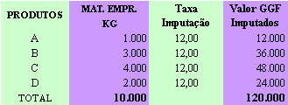
MP
GGF
BASES QUANTITATIVAS
DISTRIBUIÇÃO DOS GGF EM FUNÇÃO DAS QUANTIDADES DE MATÉRIAS EMPREGUES

Slide 61
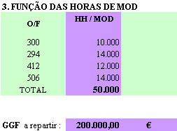

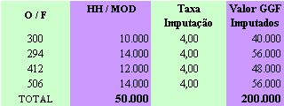
MP
GGF
BASES QUANTITATIVAS
DISTRIBUIÇÃO DOS GGF EM FUNÇÃO DAS HORAS HOMEM (HH) DE MOD
Observação :
  Pode acontecer que dois artigos A e B , embora levem o mesmo tempo a afzer, sejam muito diferentes no valor, devido ao grau de dificuldade que apresentam e á técnica que utilizam.
  Ex.: Um trabalhador pouco especializado demora a fazer o produto B em 4 horas, utilizando para tal uma Lima, não requerendo grande especialização. Pelo contrário o trabalhador que produziu o produto A, levou também 4 horas, mas utilizou uma máquina bastante sofisticada sendo a sua categoria profissional mais elevada, e auferindo consequentemente um ordenado bastante superior ao primeiro.
  Conclusão : Se a imputação dos GGf fosse feita em função dos HH a distribuição dos gastos ficaria muito distorcida.

Slide 62
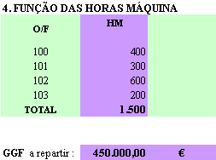

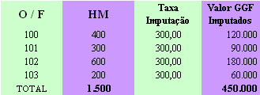
MP
GGF
BASES QUANTITATIVAS
DISTRIBUIÇÃO DOS GGF EM FUNÇÃO DAS HORAS MÁQUINA
Nota : Aconselhavel quando a empresa for predominantemente mecanizada

Slide 63
MP
MOD
GGF
= BASES EM VALOR =

Slide 64
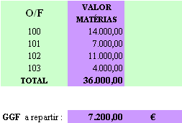

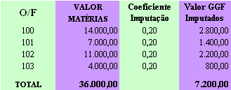
MP
GGF
BASES EM VALOR
DISTRIBUIÇÃO DOS GGF EM FUNÇÃO DO VALOR DAS MATÉRIAS CONSUMIDAS

Slide 65
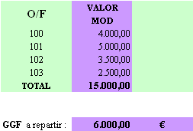

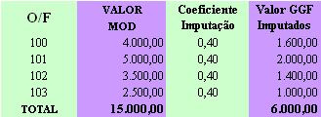
MP
GGF
BASES EM VALOR
DISTRIBUIÇÃO DOS GGF EM FUNÇÃO DO VALOR DA MOD

Slide 66
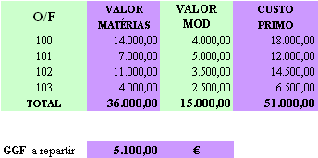

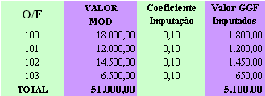
MP
GGF
BASES EM VALOR
DISTRIBUIÇÃO DOS GGF EM FUNÇÃO DO CUSTO PRIMO , PRIMÁRIO OU DIRECTO

Slide 67
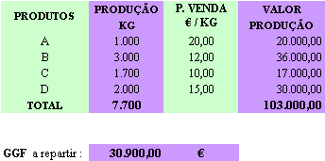

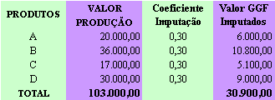
MP
GGF
BASES EM VALOR
DISTRIBUIÇÃO DOS GGF EM FUNÇÃO DO VALOR VENDA DA PRODUÇÃO

Slide 68
MP
MOD
GGF
= QUOTAS DE IMPUTAÇÃO =

Slide 69
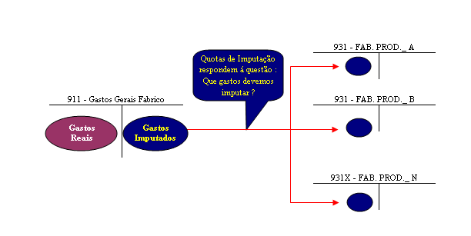
MP
GGF
GASTOS REAIS E GASTOS PREVISIONAIS . . .
. . . . TEMA CUJO RACIONAL ASSENTA NAS QUOTAS DE IMPUTAÇÃO

Slide 70
MP
GGF
TIPOS DE QUOTAS PARA IMPUTAÇÃO DOS GASTOS . . .
QUOTA REAL SIMPLES
  IMPUTADOS AOS PRODUTOS APENAS OS GASTOS RELEVADOS NO PERÍODO NÃO ATENDENDO A PERIODIFICAÇÕES.
  NÃO ACONSELHÁVEL DADO QUE INTRODUZ / PODE INTRODUZIR FORTES DISTORÇÕES NO CUSTO DOS PRODUTOS DE PERÍODO PARA PERÍODO.
QUOTA REAL CORRIGIDA
  IMPUTADOS AOS PRODUTOS PARA ALÉM DOS GASTOS RELEVADOS NO PERÍODO IGUALMENTE TODOS AQUELES QUE FORAM OBJECTO DE PERIODIFICAÇÕES.
  MUITO UTILIZADO
QUOTA TEÓRICA
  IMPUTA GASTOS ASSENTES NUMA QUOTA TEÓRICA CALCULADA TOMANDO EM CONSIDERAÇÃO O ORÇAMENTO DE GASTOS E OS NIVEIS DE ACTIVIDADE PROGRAMADOS.
  MUITO UTILIZADO

Slide 71
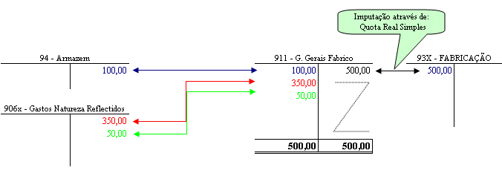
MP
GGF
ESQUEMA DA QUOTA REAL SIMPLES

Slide 72
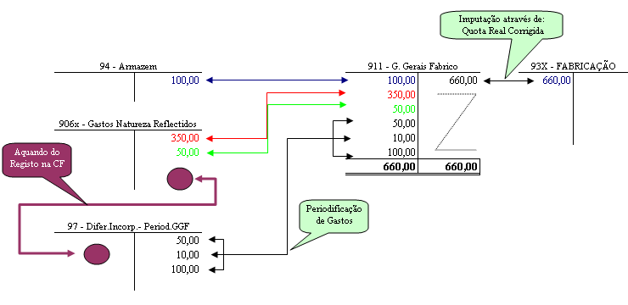
MP
GGF
ESQUEMA DA QUOTA REAL CORRIGIDA

Slide 73



MP
GGF
ESQUEMA DA QUOTA TEÓRICA DE IMPUTAÇÃO

Slide 74
MP
GGF
SOBRE E SUB-IMPUTAÇÃO DE GASTOS E ANÁLISE DOS DESVIOS
CONSIDERANDO
  GR – Gastos Reais ⬄GR = Hr * Tr
  GA – Gastos Aplicados ⬄ GA = Hr * To
  GO – Gastos Orçamento ⬄ GO = Ho * To
  Hr – Horas Reais
  Ho – Horas Orçamento
  To – Taxa teórica de Orçamento
ENTÃO PODEREMOS TER AS SEGUINTES SITUAÇÕES :
  GR < GA => sobre-absorção ; sobre-aplicação ou sobre-imputação
  GR > GA => sub-absorção ; sub-aplicação ou sub-imputação
ANÁLISE DOS DESVIOS
  D = GA-GR
  D = GA-GR+GO-GO
  D = (GO-GR) + (GA-GO)
  D = (GO-GR) + (Hr*To – Ho*To)
  D = (GO-GR) + To *(Hr-Ho)
Desvio
Orçamento
Desvio
Actividade

Slide 75
MP
MOD
GGF
= SECÇÕES HOMOGÉNEAS=

Slide 76
MP
GGF
CONCEITO DE SECÇÃO HOMOGÉNEA . . .
SOB O PONTO DE VISTA DA ACTIVIDADE AS SH APRESENTAM AS SEGUINTES CARACTERISTICAS PRINCIPAIS:
  CONSTITUEM AGRUPAMENTOS DE MEIOS (HUMANOS, TÉCNICOS, MATERIAIS) COM VISTA Á REALIZAÇÃO DE UMA DETERMINADA FINALIDADE
  SÃO COLOCADAS SOB A AUTORIDADE DE UM ELEMENTO RESPONSÁVEL
  A SUA ACTIVIDADE É PASSIVEL DE SER MENSURADA ATRAVÉS DE UMA DETERMINADA UNIDADE (HH ; HM; KG; € ETC) A QUAL É VULGARMENTE DESIGNADA POR UNIDADE DE OBRA (UO) OU UNIDADE DE TRABALHO (UT)
SOB O PONTO DE VISTA CONTABILISTICO O CONCEITO DE SH É MAIS AMPLO PODENDO A SUA DEFINIÇÃO SER APRESENTADA DO SEGUINTE MODO :
  AGRUPAMENTO REAL OU FICTICIO DE GASTOS ESTABELECIDOS DE FORMA A QUE O SEU TOTAL POSSA SER REFERIDO A UMA UNIDADE COMUM (UNIDADE OBRA) QUE PERMITA O SEU CONTROLO E POSTERIOR IMPUTAÇÃO.
  EM TERMOS CONTABILISTICOS É POIS POSSIVEL CONSTITUIR GRUPOS DE GASTOS SEM SUPORTE FÍSICO QUE PODERÃO SER OBJECTO DE ALOCAÇÃO ATRAVÉS DE COEFICIENTES (CHAVES) ⬄ SECÇÕES FICTICIAS

Slide 77
MP
GGF
PRINCIPAIS FINALIDADES DO MÉTODO DAS SECÇÕES HOMOGÉNEAS
MAIOR RIGOR NA IMPUTAÇÃO DOS GASTOS INDIRECTOS AOS PRODUTOS, UMA VEZ QUE ESTA IMPUTAÇÃO SERÁ EFECTUADA TOMANDO EM CONSIDERAÇÃO O CONSUMO PELOS DIFERENTES PRODUTOS, ORDENS FABRICO OU OUTROS OBJECTOS DE CUSTO, DO CONSUMO DAS RESPECTIVAS UNIDADES OBRA DE CADA UMA DAS SECÇÕES.
MONITORAR E CONTROLAR A EVOLUÇÃO DOS GASTOS BEM COMO AS CONDIÇÕES INTERNAS DE EXPLORAÇÃO (SECÇÕES, DEPARTAMENTOS ETC).
RESPONSABILIZAÇÃO DA CHEFIA PELAS CONDIÇÕES DE FUNCIONAMENTO

Slide 78
MP
GGF
TOPOLOGIA DAS SECÇÕES HOMOGÉNEAS
SECÇÕES PRINCIPAIS
  SÃO TODAS AQUELAS QUE CONCORREM PARA UMA DAS SEGINTES FASES DO PROCESSO
    COMPRAS ; TRANSFORMAÇÃO ; VENDAS
SECÇÕES AUXILIARES
  SÃO TODAS AQUELAS CUJA ACTIVIDADEQUE CONCORRE A FAVOR DE OUTRAS SECÇÕES PODENDO ESTAS SER PRINCIPAIS OU AUXILIARES.
SECÇÕES ADMINISTRATIVAS / FINANCEIRAS

Slide 79


MP
GGF
REPARTIÇÃO PRIMÁRIA E SECUNDÁRIA DOS GASTOS E CALCULO DO CUSTO UNITARIO DA UNIDADE OBRA
Pressupor que uma determinada empresa se encontra estruturada através de secções homogéneas tendo para esse efeito criado as seguintes :
  Secções Auxiliares : SA1 ; SA2
  Secções Principais : SP1 ; SP2
No final de um determinado período os gastos primários eram os seguintes :

Slide 80

MP
GGF
REPARTIÇÃO PRIMÁRIA E SECUNDÁRIA DOS GASTOS E CALCULO DO CUSTO UNITARIO DA UNIDADE OBRA (Cont.)

Slide 81

MP
GGF
IMPUTAÇÃO DA ACTIVIDADE AOS OBJECTOS DE CUSTO (PRODUTOS NESTE CASO)

Slide 82



MP
GGF
ESQUEMA DE CONTABILIZAÇÃO (DUPLO CONTABILISTICO)

Slide 83
MP
MOD
GGF
= PRESTAÇÕES RECIPROCAS=

Slide 84


MP
GGF
PRESTAÇÕES RECIPROCAS E MÉTODOS DE RESOLUÇÃO

Slide 85

MP
GGF
MÉTODOS DE RESOLUÇÃO

Slide 86

MP
GGF
MAPA DE REPARTIÇÃO DE GASTOS

Slide 87

MP
GGF
IMPUTAÇÃO DOS GASTOS AOS OBJECTOS DE CUSTO

Slide 88





MP
GGF
CONTABILIZAÇÃO – DUPLO CONTABILISTICO

Slide 89
EXEMPLOS DE ESTRUTURAÇÃO DE SECÇÕES HOMOGENEAS / C. CUSTO

Slide 90


Slide 91


Slide 92


Slide 93


Slide 94


Slide 95


Slide 96


Slide 97
APURAMENTO DO CUSTO DOS PRODUTOS
MÉTODO INDIRECTO <> ACUMULAÇÃO DE CUSTOS POR FASES OU PROCESSOS OU POR PERÍODOS DE PRODUÇÃO
CARACTERIZAÇÃO
(87,5)
DESVIO GLOBAL NA
MARGEM BRUTA
MERCADO EXTERNO

Slide 99
MP
MOD
GGF
MÉTODOS DE ACUMULAÇÃO DE CUSTOS

Slide 100
APURAMENTO DO CUSTO DOS PRODUTOS
MÉTODO INDIRECTO <> ACUMULAÇÃO DE CUSTOS POR FASES , PROCESSOS OU PERÍODOS DE PRODUÇÃO
PROCEDE-SE À ACUMULAÇÃO MENSAL ( PERÍODOS ) DOS CUSTOS INDUSTRIAIS , DETERMINANDO-SE O CUSTO UNITÁRIO PELO PROCESSO DA MÉDIA.
  CONSIDERANDO :
    Kt - Custos registados no período
    Qt - Quantidade produzida no período
    Cm - Custo unitário médio de produção
  ENTÃO =>>> Cm = Kt / Qt
CARACTERIZAÇÃO
ARMAZEM MATÉRIAS PRIMAS
FASE I I I
FASE I
FASE I I
Ex.Iniciais
P.I.
M.P.
M.O.D
G.G.F.
Ex.Finais
Ex.Iniciais
P.I.
M.P.
M.O.D
G.G.F.
Ex.Finais
ARMAZEM PRODUTOS ACABADOS
Ex.Iniciais
M.P.
M.O.D
G.G.F.
Ex.Finais
GASTOS GERAIS FABRICO
MERCADO
MÃO OBRA DIRECTA
PROCESSO
  DESENVOLVE-SE DE FORMA CONTINUA E ININTERRUPTA
  UM PRODUTO OU GRUPO DE PRODUTOS HOMOGENEOS
ARMAZEM PRODUTOS INTERMÉDIOS
ARMAZEM PRODUTOS INTERMÉDIOS
MERCADO
MERCADO

Slide 101
MÉTODO INDIRECTO . . . . .
. . . . . . . CARACTERIZANDO-SE DAQUELA FORMA , QUAL É O SEU ÂMBITO DE APLICAÇÃO . . . . .
HIPÓTESE I
HIPÓTESE I I
PRODUÇÃO SIMPLES
  UM PRODUTO OU GRUPO DE PRODUTOS HOMOGENEOS
  NESTE CASO É SEMPRE POSSÍVEL APLICAR ESTE MÉTODO, OBTENDO-SE O CUSTO UNITÁRIO DE PRODUÇÃO PELA DIVISÃO DO CUSTO TOTAL SUPORTADO, PELA QUANTIDADE FABRICADA NESSE MESMO PERÍODO
PRODUÇÃO MÚLTIPLA
SÓ É POSSIVEL A APLICAÇÃO DESTE MÉTODO NESTA SITUAÇÃO, MEDIANTE A INTRODUÇÃO DE DETERMINADAS REGRAS QUE CONDUZAM A ALGO SEMELHANTE A PROCESSOS SIMULTÂNEOS DE PRODUÇÃO SIMPLES .
  PRODUÇÃO MÚLTIPLA , COM RESERVA DE PERÍODOS
  CORRESPONDE A SITUAÇÕES EM QUE , EMBORA EXISTINDO PRODUÇÃO MÚLTIPLA, SE RESERVA PARA CADA PRODUTO UM CERTO PERÍODO DE TEMPO
  COMO FÁCILMENTE SE DEPREENDE ESTE CASO É EM PERÍODOS CURTOS O EXEMPLO PURO DA PRODUÇÃO UNIFORME
  A SUA APLICAÇÃO APRESENTA DETERMINADAS DIFICULDADES , AS QUAIS LIMITAM A SUA UTILIZAÇÃO
  PRODUÇÃO MÚLTIPLA , COM OBTENÇÃO DOS PRODUTOS EM CENTROS DE CUSTO ESPECÍFICOS
  DEFINIÇÃO PARA CADA PRODUTO DE CENTROS DE CUSTO ESPECÍFICOS OU DE PROCESSOS PERFEITAMENTE IDENTIFICADOS
  PRODUÇÃO MÚLTIPLA , PADRONIZADA OU NORMALIZADA
  DEFINIÇÃO DE NORMAS DE FABRICO , ATRAVÉS DAS ESPECIFICAÇÕES TÉCNICAS DE PRODUÇÃO.
  DEFINIR APÓS A NORMALIZAÇÃO DE FABRICO COEFICIENTES DE EQUIVALÊNCIA ENTRE OS PRODUTOS
    PARA CALCULAR O CUSTO UNITÁRIO DE PRODUÇÃO
      CALCULAR A PARTIR DA PRODUÇÃO EFECTIVA A PRODUÇÃO EQUIVALENTE , RECORRENDO AOS RESPECTIVOS COEFICIENTES DE EQUIVALÊNCIA.
      PROCEDER Á DISTRIBUIÇÃO DOS CUSTOS PELA PRODUÇÃO EQUIVALENTE.
      OBTER O CUSTO UNITÁRIO DE CADA UM DOS PRODUTOS DIVIDINDO OS CUSTOS DISTRIBUIDOS POR CADA UM DELES , PELA RESPECTIVA PRODUÇÃO ( EFECTIVA ).
  PRODUÇÃO MÚLTIPLA , COM OPERAÇÕES PADRONIZADAS
  NESTE CASO AQUILO QUE SE ENCONTRA PADRONIZADO , SÃO AS OPERAÇÕES E NÃO OS PRODUTOS.
    EXEMPLO «» PRODUTO X ==> X horas de MOD ; Y Kgs de MP ; z horas da Máquina H . . .etc.
  CONSEQUENTEMENTE QUALQUER PRODUTO QUE SEJA SUBMETIDO A ESTA OPERAÇÃO DEVER-LHE-Á SER IMPUTADO O CUSTO CORRESPONDENTE Á MO UTILIZADA, OU O CUSTO CORRESPONDENTE DAS HM GASTAS E DAS RESPECTIVAS M.PRIMAS.
  ESTE CASO RETRATA NO ESSENCIAL A BASE DOS CUSTOS STANDARD
PRODUÇÃO MÚLTIPLA PADRONIZADA
« EXEMPLO DE APLICAÇÃO »
Uma empresa produz três produtos distintos : A; B; C.
Num determinado período os seus custos foram de 385.000$0, tendo obtido de :
  A => 10.000 UN
  B => 5.000 UN
  C => 7.000 UN
Através da padronização efectuada foram definidos os seguintes coeficientes de equivalência.
  A => 1.0
  B => 1.5
  C => 3.0

Slide 102
MÉTODO INDIRECTO - DIFICULDADES .. NA MAIORIA DOS CASOS ESTE MÉTODO NÃO PERMITE O CÁLCULO DO CUSTO UNITÁRIO ATRAVÉS DA APLICAÇÃO DIRECTA DOS MÉTODOS ATRÁS REFERIDOS, PELO FACTO DE EXISTIREM PRODUTOS EM CURSO QUE COLOCAM PROBLEMAS DE VALORIMETRIA DELICADOS . . . .
CIRCUNSTÂNCIAS QUE ACONSELHAM A ULTRAPASSAR DE FORMA SIMPLES AS DIFICULDADES DO MÉTODO
QUANTIDADE E VALOR DO STOCK FINAL REDUZIDO , SE COMPARADO COM A QUANTIDADE E VALOR TOTAL DA INCORPORAÇÃO NO PERÍODO.
QUANTIDADE E VALOR DO STOCK FINAL ALÉM DE REDUZIDO, SE MANTÉM CONSTANTE AO LONGO DOS PERÍODOS.
SE NÃO SE VERIFICAREM AQUELAS CIRCUNSTÂNCIAS SIMPLIFICADORAS , A EXISTÊNCIA DE PRODUTOS EM VIAS DE FABRICO VEM DIFICULTAR O APURAMENTO DO CUSTO DE PRODUÇÃO «C.I.P.A.», UMA VEZ QUE TEMOS 3 CATEGORIAIS DE PRODUTOS AOS QUAIS SÃO IMPUTADOS ENCARGOS DO PERÍODO :
  PRODUTOS CUJA PRODUÇÃO ESTAVA COMEÇADA NO ÍNICIO DO PERÍODO
  PRODUTOS CUJO CICLO DE FABRICAÇÃO SE SITUA NO INTERIOR DO PERÍODO
  PRODUTOS COMEÇADOS NO PERÍODO E QUE TRANSITAM PARA O PERÍODO SEGUINTE
STOCK INICIAL
GRAUS DE ACABAMENTO DIFERENTES
STOCK FINAL
N-1
PERÍODO DE PRODUÇÃO <> MÊS N
N+1

Slide 103
SINTESE COMPARATIVA DOS MÉTODOS DIRECTO E INDIRECTO
MÉTODO DIRECTO
MÉTODO INDIRECTO
Regimes de Fabrico
Produção múltipla diversificada
Produção por Encomenda ou para Armazem
Produção uniforme ou com pequeno número de produtos.
Produção contínua
Produção fundamentalmente para Armazém
Período de Cálculo Custo Industrial
Corresponde ao tempo de produção da O/F.
Corresponde ao Mês (Período).
Por ordens de Produão ( lotes , obras , encomendas .etc.)
O custo unitário nem sempre é determinável, dado que a ordem de produção pode abranger artigos diversificados.
Por Produtos.
Dado que o produto é homogéneo é possivel determinar o seu custo unitário.
.
Forma de Cálculo do Custo Industrial
É identificavel ao longo de todo o processo de produção pela ordem de fabrico.
Identificam-se os custos relacionados com a ordem.
Produto não é identificável por ordens de produção.
Basta conhecer a produção do mês e os respectivos custos directos.
Identificação do produto
É feita por ordens de produção nas fichas de custos.
A acumulação é feita durante todo o período de produção da ordem.
É feita por cada Produto.
Acumulação mensal dos custos.
Acumulação dos Custos Industriais
Determinação do Custo da P.V.F. no final mês.
Pelo saldo da ficha de custos.
Terá de efectuar-se a inventariação da P.V.F. no fim do mês e proceder-se à sua valorização.

Slide 104
AVALIAÇÃO DA PRODUÇÃO ACABADA E EM VIAS DE FABRICO
= EXEMPLO 1 =
CONTUDO

Slide 105
AVALIAÇÃO DA PRODUÇÃO ACABADA E EM VIAS DE FABRICO
= EXEMPLO 2 =
Determinada empresa, fabricou 20.000 Unidades do produto X, que deram entrada no armazem de produtos acabados. Não havia produção em vias de fabrico no início do Mês.

Slide 106
AVALIAÇÃO DA P.V. F. . . . . . OS CRITÉRIOS DE VALORIZAÇÃO
= EXEMPLO 3 =
NO EXEMPLO 2 NÃO FOI NECESSÁRIO RECORRER A CRITÉRIOS VALORIMÉTRICOS PARA DETERMINAR O CUSTO DA PVF, DADO QUE NÃO HAVIA PRODUÇÃO EM CURSO NO ÍNICIO DO MÊS.
ESTE FACTO SIMPLIFICADOR PERMITIU A RESOLUÇÃO DO EXERCÍCIO SEM RECORRER AOS CRITÉRIOS DE VALORIZAÇÃO.
VAMOS CONTINUAR COM O EXEMPLO 2 A FIM DE EXEMPLIFICAR ESTE ASPECTO, E VAMOS ADMITIR QUE NO PERÍODO SEGUINTE:
  FORAM ACABADOS => 18.000 UNIDADES DO PRODUTO X
  A PRODUÇÃO EM VIAS DE FABRICO NO FINAL DO MÊS ASCENDIA A 1.600 UNIDADES, COM OS SEGUINTES GRAUS DE ACABAMENTO :
    MATÉRIA PRIMA ====> 90 %
    MÃO OBRA DIRECTA => 50 %
    G..GERAIS FABRICO ==> 60 %
  OS CUSTOS INDUSTRIAIS FORAM OS SEGUINTES :
    MATÉRIA PRIMA ====> 14 531 400 $ 00
    MÃO OBRA DIRECTA => 3 043 000 $ 00
    G..GERAIS FABRICO ==> 1 986 600 $ 00

Slide 107
CRITÉRIOS DE VALORIZAÇÃO DA P.V.F.. <> F I F O
= EXEMPLO 3 ( CONT.) =
VALORIZAÇÃO DA PRODUÇÃO EM VIAS DE FABRICO
A PRODUÇÃO EM VIAS DE FABRICO DEVERÁ SER VALORIZADA NO FINAL DO MÊS RECORRENDO AOS CRITÉRIOS DE VALORIZAÇÃO HABITUAIS :
  CRONOLÓGICOS
    F I F O
    L I F O
  CUSTO MÉDIO
DISTINGUEM-SE DOIS LOTES
P.V.F. NO INIÍCIO DO MÊS <=> LOTE MAIS ANTIGO
PRODUÇÃO DO MÊS <=> LOTE MAIS RECENTE
F I F O
  POR ESTE CRITÉRIO A PVF NO FIM DO MÊS SERÀ VALORIZADA, SEGUNDO OS CUSTOS DA PRODUÇÃO DO MÊS.
  COM EFEITO, ADMITE-SE QUE A PVF NO INÍCIO DO MÊS FOI ACABADA EM PRIMEIRO LUGAR E POR CONSEGUINTE ENTROU NOS PRODUTOS TERMINADOS NO MÊS.
PROD. MÊS
P.V.F ini

Slide 108
CRITÉRIOS DE VALORIZAÇÃO DA P.V.F.. <> L I F O
= EXEMPLO 3 ( CONT.) =
O QUE TINHAMOS NO INÍCIO DO MÊS
L I F O
  POR ESTE CRITÉRIO A P. V.F. SERÁ VALORIZADA AOS PREÇOS DOS LOTES MAIS ANTIGOS , I.E., EM PRIMEIRO LUGAR AOS PREÇOS DA PVF NO INÍCIO DO MÊS E CASO AQUELA NÃO SEJA SUFICIENTE, AO CUSTO DA PRODUÇÃO DO MÊS.
PROD. MÊS
P.V.F ini
INSUFICIENTE APENAS NOS G.G.F., PELO QUE AS 60 UNIDADES EM FALTA DEVEM SER VALORIZADAS AO CUSTO DA PRODUÇÃO DO MÊS.

Slide 109
CRITÉRIOS DE VALORIZAÇÃO DA P.V.F.. <> CUSTO MÉDIO
= EXEMPLO 3 ( CONT.) =
CONCLUSÃO DA
AVALIAÇÃO DA P.V.F.

Slide 110
A TEMÁTICA DA PRODUÇÃO CONJUNTA
PRODUÇÃO CONJUNTA
O QUE É ?
SUMÁRIO
  PRODUÇÃO CONJUNTA
  APURAMENTO DO CUSTO INDUSTRIAL EM SITUAÇÕES DE CO-PRODUTOS :
    CRITÉRIO DAS QUANTIDADES PRODUZIDAS
    CRITÉRIO VALOR VENDA DA PRODUÇÃO
    CRITÉRIO DO VALOR DE VENDA DA PRODUÇÃO NO PONTO DE SEPARAÇAO
  APURAMENTO DO CUSTO INDUSTRIAL EM SITUAÇÕES DE SUBPRODUTOS :
    CRITÉRIO DE LUCRO NULO
    CRITÉRIO DE CUSTO NULO
POR VEZES AO PROCEDER-SE Á TRANSFORMAÇÃO DE UMA OU DE DIVERSAS MATÉRIAS PRIMAS , OBTÊEM-SE SIMULTANEAMENTE DIVERSOS PRODUTOS, I.E. ESTAMOS PERANTE SITUAÇÕES DE PRODUÇÃO CONJUNTA.
DESIGNAÇÃO DOS PRODUTOS CONJUNTOS
A SUA DESIGNAÇÃO, RESULTA DA SUA IMPORTÂNCIA RELATIVA EM TERMOS DE VALOR DE VENDA , PODENDO NESTA OERSPECTIVA SER CLASSIFICADOS DA SEGUINTE FORMA :
  CO-PRODUTOS <> PRODUTOS PRINCIPAIS - Produtos conjuntos que têm importância relativa equivalente..
  SUBPRODUTOS - Produto secundário. Não é objectivo principal da produção obte-lo, mas sim ao produto principal a que está associado.
  RESÍDUOS - Certos produtos de reduzido valor

Slide 111
PRODUÇÃO CONJUNTA
APURAMENTO DO CUSTO INDUSTRIAL
ASPECTOS ESPECÍFICOS A CONSIDERAR
FASE DA PRODUÇÃO CONJUNTA
  VERIFICA-SE ATÉ AO PONTO DE SEPARAÇÃO DOS PRODUTOS, OCASIONANDO GASTOS DESIGNADOS POR CUSTOS CONJUNTOS..
FASES SEGUINTES
  AQUELAS EM QUE OS SEMIPRODUTOS OBTIDOS NO PONTO DE SEPARAÇÃO SÃO ACABADOS , EM REGIME DE PRODUÇÃO DISJUNTA , IMPLICANDO OS DESIGNADOS CUSTOS ESPECÍFICOS..
  ESTAS FASES PODEM EVENTUALMENTE NÃO EXISTIR.
DUAS FASES DISTINTAS

Slide 112
CO-PRODUTOS - REPARTIÇÃO DOS CUSTOS CONJUNTOS
«« CRITÉRIO DAS QUANTIDADES PRODUZIDAS »»
EM DETERMINADO PERÍODO, REGISTARAM-SE OS CUSTOS QUE SEGUIDAMENTE SE APRESENTAM :
EXEMPLO
UMA EMPRESA DEDICA-SE AO ABATE DE PERUS E Á COMERCIALIZAÇÃO DOS PRODUTOS OBTIDOS DAQUELES.
AS FASES DE FABRICO SÃO AS SEGUINTES :
  ABATE E PREPARAÇÃO (RETIRAR PENAS ; PATAS ; CABEÇAS . . . ETC)
  CORTE ( A CARCAÇA PROVENIENTE DA FASE ANTERIOR É ESQUARTEJADA , SEPARANDO-SE OS DIVERSOS PRODUTOS PRETENDIDOS )
  PREPARAÇÃO E EMBALAGEM (BIFES ; PERNAS ; ASAS E MIUDOS DIVERSOS )
NÃO EXISTE PRODUÇÃO EM VIAS DE FABRICO
PONTO DE
SEPARAÇÃO
TENDO-SE OBTIDO A PRODUÇÃO QUE SE INDICA E PRATICADO OS SEGUINTES PREÇOS DE VENDA :
CUSTOS CONJUNTOS
CUSTOS ESPECÍF.
FASE I
FASE II
FASE III
ABATE
E
PREPARAÇÃO
CORTE
PREPARAÇÃO
E
EMBALAGEM

Slide 113
CO-PRODUTOS - REPARTIÇÃO DOS CUSTOS CONJUNTOS E CÁLCULO DO CUSTO DE PRODUÇÃO
«« CRITÉRIO DAS QUANTIDADES PRODUZIDAS (Cont.)»»
CONCLUSÃO
ATRAVÉS DESTE CRITÉRIO , IMPUTOU-SE UM MESMO VALOR DE CUSTOS CONJUNTOS POR QUILOGRAMA PRODUZIDO.
OS CUSTOS UNITÁRIOS DOS PRODUTOS APENAS DIFEREM DEVIDO AOS CUSTOS ESPECÍFICOS..

Slide 114
CO-PRODUTOS - REPARTIÇÃO DOS CUSTOS CONJUNTOS E CÁLCULO DO CUSTO DE PRODUÇÃO
«« CRITÉRIO DO VALOR DE VENDA DA PRODUÇÃO »»
CONCLUSÃO
ATRAVÉS DESTE CRITÉRIO , OS CUSTOS CONJUNTOS SÃO REPARTIDOS PROPORCIONALMENTE AO VALOR DE VENDA DA PRODUÇÃO.
NÃO TOMA CONSEQUENTEMENTE EM CONSIDERAÇÃO O VALOR ACRESCENTADO EM CADA UM DOS PRODUTOS , NAS FASES SUBSEQUENTES Á DA SEPARAÇÃO.

Slide 115
CO-PRODUTOS - REPARTIÇÃO DOS CUSTOS CONJUNTOS E CÁLCULO DO CUSTO DE PRODUÇÃO
«« CRITÉRIO DO VALOR DE VENDA DA PRODUÇÃO NO PONTO DE SEPARAÇÃO»»
PROCEDIMENTO
ATRAVÉS DESTE CRITÉRIO , REPARTEM-SE OS CUSTOS CONJUNTOS DE UMA FORMA PROPORCIONAL AO VALOR DE VENDA DOS PRODUTOS NO PONTO DE SEPARAÇÃO , SENDO ESTE VALOR DE VENDA DETERMINADO PELA DIFERENÇA ENTRE O VALOR DE REALIZAÇÃO E TODOS OS CUSTOS ESPECÍFICOS , PODENDO ESTES ASSUMIR OUTRA NATUREZA QUE NÃO APENAS A INDUSTRIAL.
ESCOLHA DE UM CRITÉRIO
  A OPÇÃO DEVERÁ TOMAR EM CONSIDERAÇÃO A FINALIDADE PARA A QUAL ESTES CUSTOS VÃO SER UTILIZADOS.
  CONTUDO, TENDO EM VISTA A SALVAGUARDA DA VERACIDADE DAS DEMONSTRAÇÕES FINANCEIRAS, O CRITÉRIO QUE INTRODUZ MAIOR RIGOR NA VALORIMETRIA DOS STOCKS, E O QUE PRECONIZA A REPARTIÇÃO DOS CUSTOS CONJUNTOS EM FUNÇÃO DO VALOR DE VENDA NO PONTO DE SEPARAÇÃO.
  TODOS OS PRODUTOS CONJUNTOS ACUSARÃO POR ESTE CRITÉRIO MARGENS IGUAIS , O QUE PARECE BASTANTE RAZOÁVEL.

Slide 116
VALORIZAÇÃO DE SUBPRODUTOS
«« CRITÉRIO DE LUCRO NULO . . .E . . . . CUSTO NULO»»
CRITÉRIO DE LUCRO NULO
  ATRAVÉS DESTE CRITÉRIO , IMPUTA-SE AO SUBPRODUTO UMA PARTE DOS CUSTOS CONJUNTOS, PARTE ESTA IGUAL AO SEU VALOR DE VENDA PROVÁVEL NO PONTO DE SEPARAÇÃO .
  SENDO ATRIBUIDO AO SUBPRODUTO UM CUSTO CORRESPONDENTE AO SEU VALOR DE VENDA , RESULTA AQUANDO DA SUA REALIZAÇÃO UM LUCRO NULO, DAÍ A DESIGNAÇÃO DESTE CRITÉRIO.
CRITÉRIO DE CUSTO NULO
  ATRAVÉS DESTE CRITÉRIO , NÃO É FEITA QUALQUER IMPUTAÇÃO DE CUSTOS CONJUNTOS AO SUBPRODUTO , SENDO AQUELES INTEGRALMENTE IMPUTADOS AO PRODUTO PRINCIPAL.
  DESTE MODO AQUANDO DA REALIZAÇÃO DO SUBPRODUTO, ESTE GERARÀ UM RESULTADO IGUAL AO SEU VALOR DE VENDA.
PRÓXIMOS PASSOS
EXERCÍCIOS

Slide 117
PRINCIPAIS TIPOS DE FABRICAÇÃO
FACE AOS REGIMES DE FABRICO APRESENTADOS É POSSÍVEL IDENTIFICAR OS SEGUINTES PRINCIPAIS TIPOS DE FABRICAÇÃO
FABRICAÇÃO CONTÍNUA DE UM ÚNICO PRODUTO
  UM ÚNICO PRODUTO FABRICADO QUASE SEMPRE EM DIVERSAS FASES , SUJEITANDO-SE EM CADA UMA DELAS A UMA OU MAIS OPERAÇÕES..
FABRICAÇÃO DE PRODUTOS DIFERENTES S OB O PONTO DE VISTA DE QUALIDADE
  DIFEREM NAS MATÉRIAS PRIMAS EMPREGUES E NO PROCESSO DE FABRICO UTILIZADO.
FABRICAÇÃO POR ORDENS DE PRODUÇÃO , OBRAS ,TAREFAS OU ENCOMENDAS
  FABRICO PROCESSA-SE DE TAL FORMA QUE , PERMITE QUE UM PRODUTO SEJA DISTINGUIVEL DOS DEMAIS , DURANTE O CICLO PRODUTIVO , POSSIBILITANDO A INDIVIDUALIZAÇÃO DOS CUSTOS QUE LHE RESPEITAM.
FABRICAÇÃO POR FASES
  AS MATÉRIAS PRIMAS PASSAM POR DIFERENTES E SUCESSIVOS ESTÁDIOS DE TRANSFORMAÇÃO , ATÉ SE OBTER O PRODUTO ACABADO.
FABRICAÇÃO CONJUNTA
  O PROCESSAMENTO DE UMA OU VÁRIAS MATÉRIAS PRIMAS , ORIGINA A OBTENÇÃO DE MAIS DO QUE UM PRODUTO .
QUE CONDICIONAM A FORMA DE APURAMENTO DO CUSTO UNITÁRIO DOS PRODUTOS

Slide 118
. . . . . . DESTE MODO , TOMANDO EM CONSIDERAÇÃO AS CARACTERÍSTICAS ESPECÍFICAS DA FABRICAÇÃO É POSSIVEL DISTINGUIR OS SEGUINTES MÉTODOS DE APURAMENTO DO CUSTO INDUSTRIAL DOS PRODUTOS . . . . .
MÉTODO DIRECTO OU DE CUSTEIO POR ENCOMENDA ; ORDENS DE PRODUÇÃO ( JOB ORDER COST METHOD )
  ATRAVÉS DESTE MÉTODO , OS CUSTOS INDUSTRIAIS SÃO APURADOS RELATIVAMENTE ÁS ORDENS DE PRODUÇÃO
MÉTODO INDIRECTO OU DE CUSTEIO POR PROCESSOS ( PROCESS COST METHOD )
  PROCEDE-SE Á ACUMULAÇÃO MENSAL DOS CUSTOS INDUSTRIAIS POR PRODUTOS , DETERMINANDO-SE O CUSTO UNITÁRIO DE CADA UM DELES ATRAVÉS DO QUOCIENTE DAQUELES CUSTOS MENSAIS , PELAS QUANTIDADES PRODUZIDAS NESSE PERÍODO.
MÉTODO MISTO
  CONJUGA AS DUAS SITUAÇÕES ANTERIORMENTE REFERIDAS.

Slide 119
MÉTODO DIRECTO OU DE CUSTEIO POR ENCOMENDA
<< JOB ORDER COST METHOD >>
?
QUANDO SE APLICA ?
EMPRESAS COM FABRICAÇÃO POR ENCOMENDA E DE UMA FORMA GERAL SEMPRE QUE A PRODUÇÃO É DIVERSIFICADA E DESCONTÍNUA , I.E. SEMPRE QUE HAJA NECESSIDADE DE FABRICAR PRODUTOS (ENTIDADES) PERFEITAMENTE IDENTIFICÁVEIS UM A UM OU POR SÉRIES LIMITADAS E EM QUE A DETERMINAÇÃO DO CUSTO MÉDIO DE PRODUÇÃO NÃO SURGE COMO ASPECTO RELEVANTE.
EXEMPLOS => Oficinas de Reparação , Construção Civil ou Mecânica , Mobiliário etc
CARACTERÍSTICAS ESSENCIAIS
  EMISSÃO DA ORDEM DE FABRICO DEVIDAMENTE ESPECIFICADA..
  PREPARAÇÃO DA FOLHA DE CUSTO PARA RECOLHA DE TODOS OS GASTOS REALIZADOS COM A O/F.
  IDENTIFICAÇÃO DO PRODUTO POSSIBILITADA PELA O/F , IMPRESSO QUE DEFINE O PRODUTO A FABRICAR BEM COMO TODAS AS CARACTERÍSTICAS TÉCNICAS INDISPENSÁVEIS Á FABRICAÇÃO.
  FOLHA DE CUSTO , SURGE COMO CONTA DIVISIONÁRIA DA CONTA DE FABRICAÇÃO , PODENDO POR ESSE FACTO DESIGNAR-SE DE “ENCOMENDAS EM CURSO”.
OBJECTIVOS
  DETERMINAR O CUSTO DA ENTIDADE A PRODUZIR ( PRODUTO OU LOTE DE PRODUTOS ) , DE FORMA A QUE O MESMO NÃO SERIA POSSÍVEL COM A ADOPÇÃO DO CUSTO MÉDIO DE PRODUÇÃO.
  COMPARAR CUSTO DE PRODUÇÃO COM O PREÇO DE VENDA DE FORMA A APRECIAR A RESPECTIVA RENTABILIDADE.
  PROPORCIONAR INFORMAÇÃO PARA O PROCESSO FUTURO DE TOMADA DE DECISÃO.
PONTO FRACO
  EXIGE ELEVADOS CUSTOS ADMINISTRATIVOS UMA VEZ QUE OBRIGA A VERÍFICAÇÕES ESPECÍFICAS POR CADA LOTE , TORNANDO O RESPECTIVO PROCESSAMENTO SUBSTANCIALMENTE PESADO.
PONTO FORTE
  A DETERMINAÇÃO DO VALOR DA PRODUÇÃO EM CURSO É MUITO SIMPLES POIS CONSISTE NO SALDO DAS ENCOMENDAS EM CURSO.

Slide 120
MÉTODO DIRECTO OU DE CUSTEIO POR ENCOMENDA
ANÁLISE ESQUEMÁTICA DA SITUAÇÃO POSSÍVEL DAS ENCOMENDAS RELATIVAMENTE A UM DETERMINADO PERÍODO
MÊS - N-1
MÊS - N
MÊS - N+1
ENCOMENDA INICIADA E CONCLUIDA NO MÊS N
ENCOMENDA INICIADA NO MÊS N-1 E CONCLUIDA NO MÊS N
ENCOMENDA INICIADA NO MÊS N TRANSITANDO PARA PERÍODO SEGUINTE N+1.
ENCOMENDA INICIADA EM N-1 INCORPORANDO CUSTOS NO MÊS N , TRANSITANDO AINDA PARA O PERÍODO SEGUINTE N+1.

Slide 121
MÉTODO DIRECTO OU DE CUSTEIO POR ENCOMENDA
DESENVOLVIMENTO ESQUEMÁTICO DOS PROCEDIMENTOS PRECONIZADOS POR ESTE MÉTODO
MATÉRIAS
FABRICAÇÃO
PRODUTOS ACABADOS
REQUISIÇÃO DE MATERIAIS
REQUISIÇÃO DE MATERIAIS
MÃO OBRA DIRECTA
FICHAS DE TRABALHO
REQUISIÇÃO DE MATERIAIS
GASTOS GERAIS FABRICO
FICHAS DE CUSTO
Matéria Prima $
Mão Obra $
Gastos Gerais $
  TOTAL => $
MAPA DE :
  POSIÇÃO
  CONTROLO OU ,
  RESUMO DAS ENCOMENDAS
REQUISIÇÃO DE MATERIAIS
MAPA DE IMPUTAÇÃO DE GASTOS GERAIS
REQUISIÇÃO DE MATERIAIS
MAPA RESUMO DAS ENCOMENDAS

Slide 122
MÉTODO INDIRECTO - AVALIAÇÃO DA PRODUÇÃO EM VIAS FABRICO
RESOLUÇÃO DO EXERCÍCIO 38

Slide 123
MÉTODO INDIRECTO - AVALIAÇÃO DA PRODUÇÃO EM VIAS FABRICO
RESOLUÇÃO DO EXERCÍCIO 38 - CONT. 1

Slide 124
MÉTODO INDIRECTO - AVALIAÇÃO DA PRODUÇÃO EM VIAS FABRICO
RESOLUÇÃO DO EXERCÍCIO 38 - CONT. 2

Slide 125
MÉTODO INDIRECTO - AVALIAÇÃO DA PRODUÇÃO EM VIAS FABRICO
RESOLUÇÃO DO EXERCÍCIO 38 - CONT. 3

Slide 126
MÉTODO INDIRECTO - AVALIAÇÃO DA PRODUÇÃO EM VIAS FABRICO
RESOLUÇÃO DO EXERCÍCIO 38 - CONT. 4

